Slide 1
3조
데이터 분석 : 타이타닉 생존,사망 예측률

Slide 2
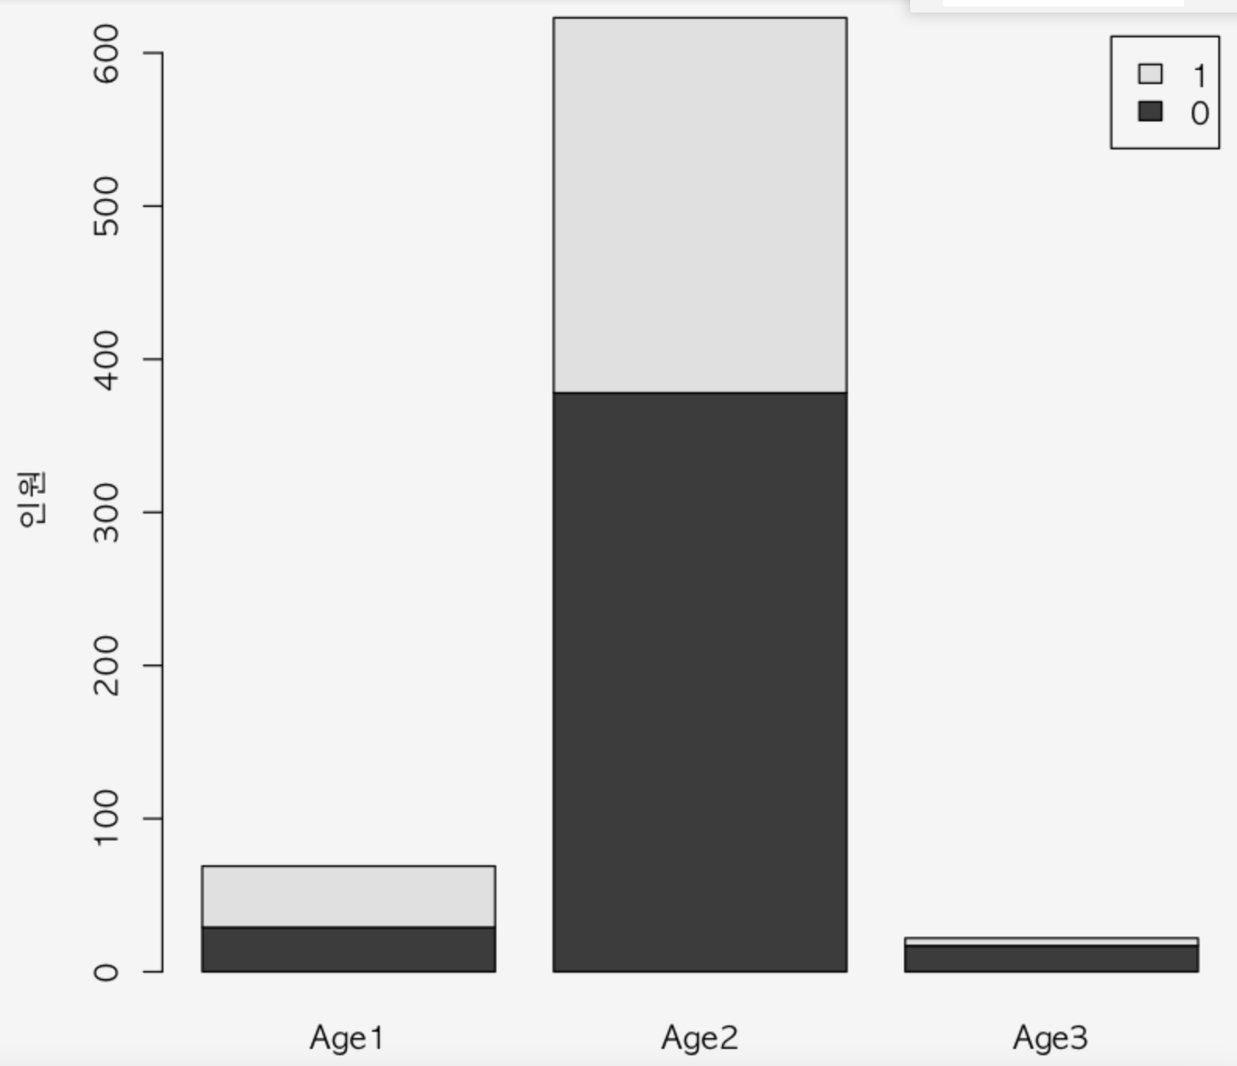
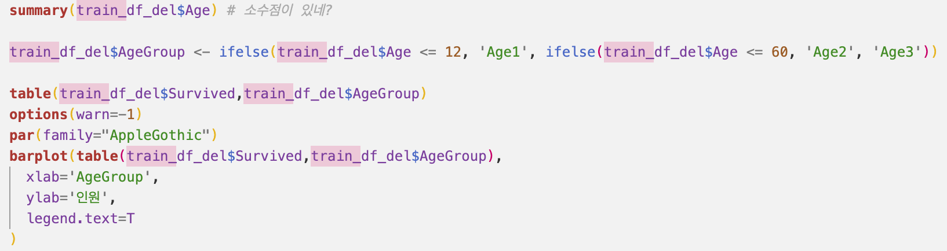
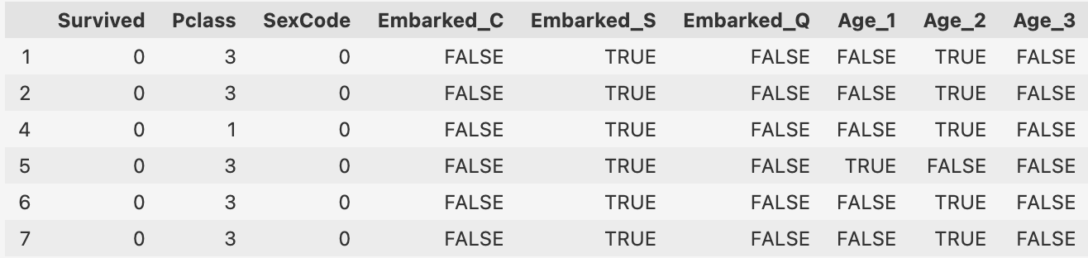
나이 관련 데이터 분석
연령대 3분할 : Age1(12세 이하), Age2(12~60세), Age3(60세 초과)
생존 여부 : 1(생존), 0(사망)
train_df_del : Age가 NA인 row를 지운 데이터셋
One-Hot Encoding 하여 AgeGroup을 Age_1, Age_2, Age_3로 3분할
Feature Columns : Pclass, SexCode, Embarked 3세트, Age 3세트
타겟 적용한 학습 데이터

Slide 3
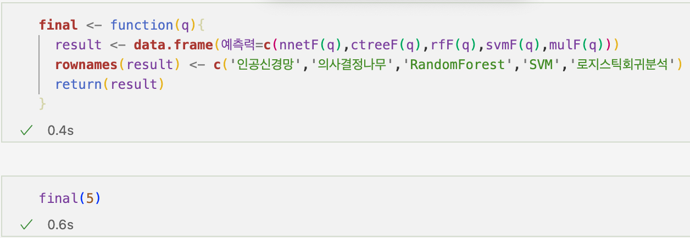
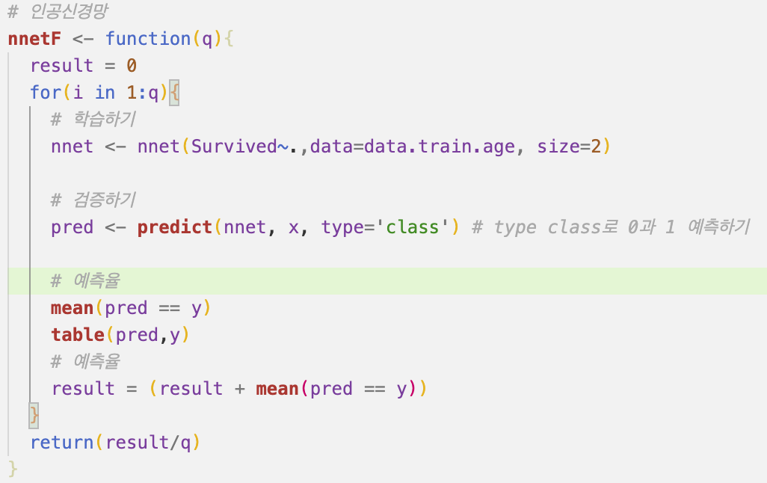
5개 머신러닝 함수 하나로 한눈에 보여주기
인공신경망 함수화 예시

Slide 4
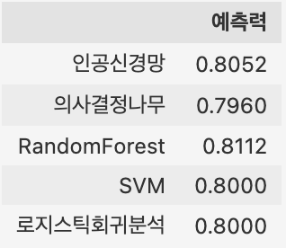
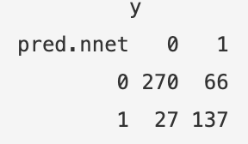
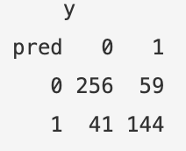
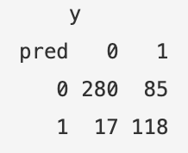
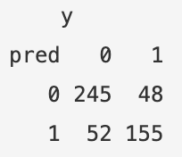
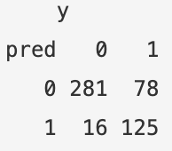
인공신경망
SVM
로지스틱
회귀분석
의사결정나무
RandomForest
AgeGroup 칼럼 추가 전보다 예측률이 올라갔지만 유의미하지는 않음(80프로 전후)
Random Forest 모델이 가장 예측률이 높은 모델.

Slide 5
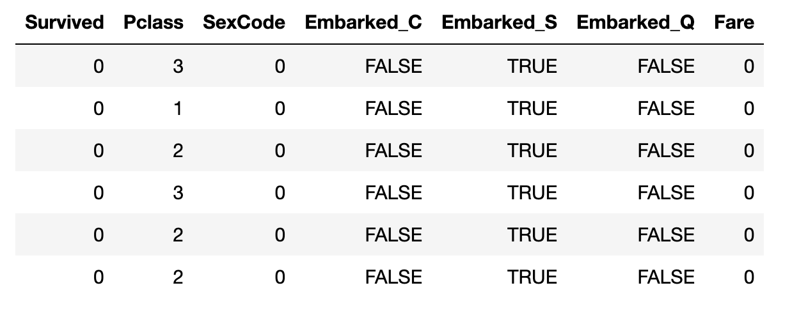
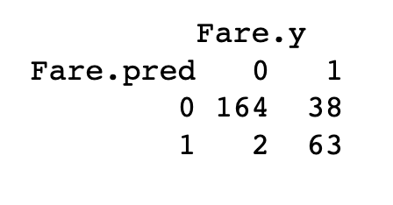
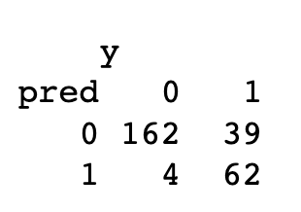
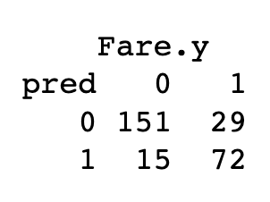
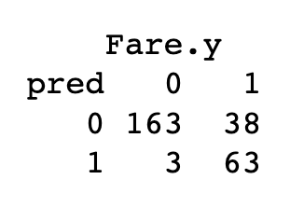
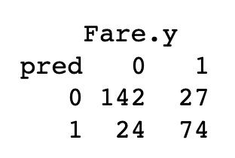
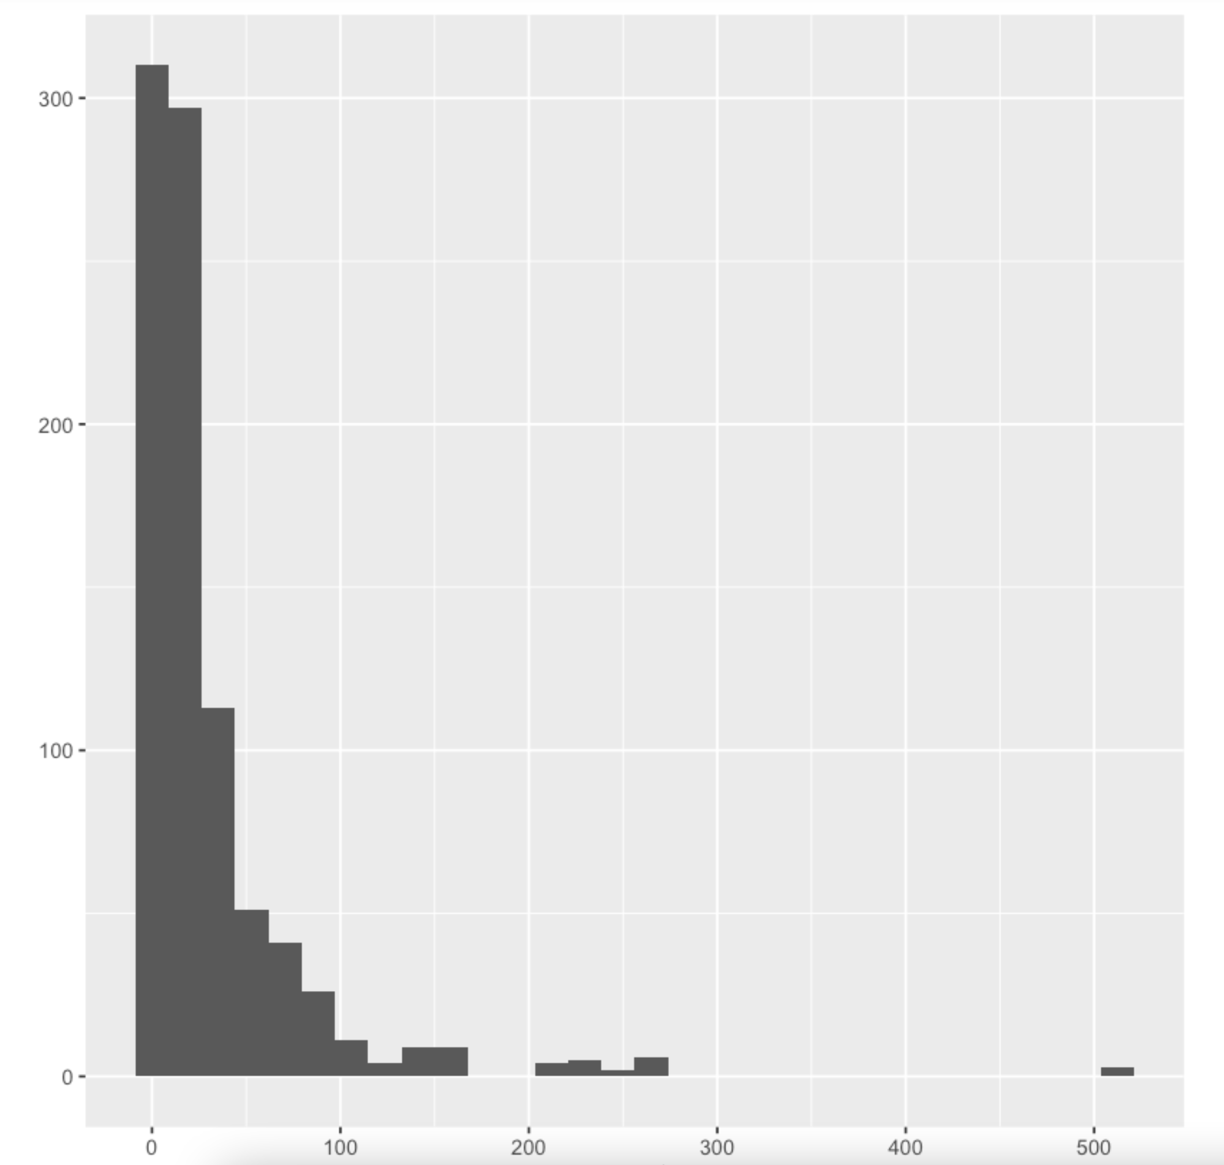
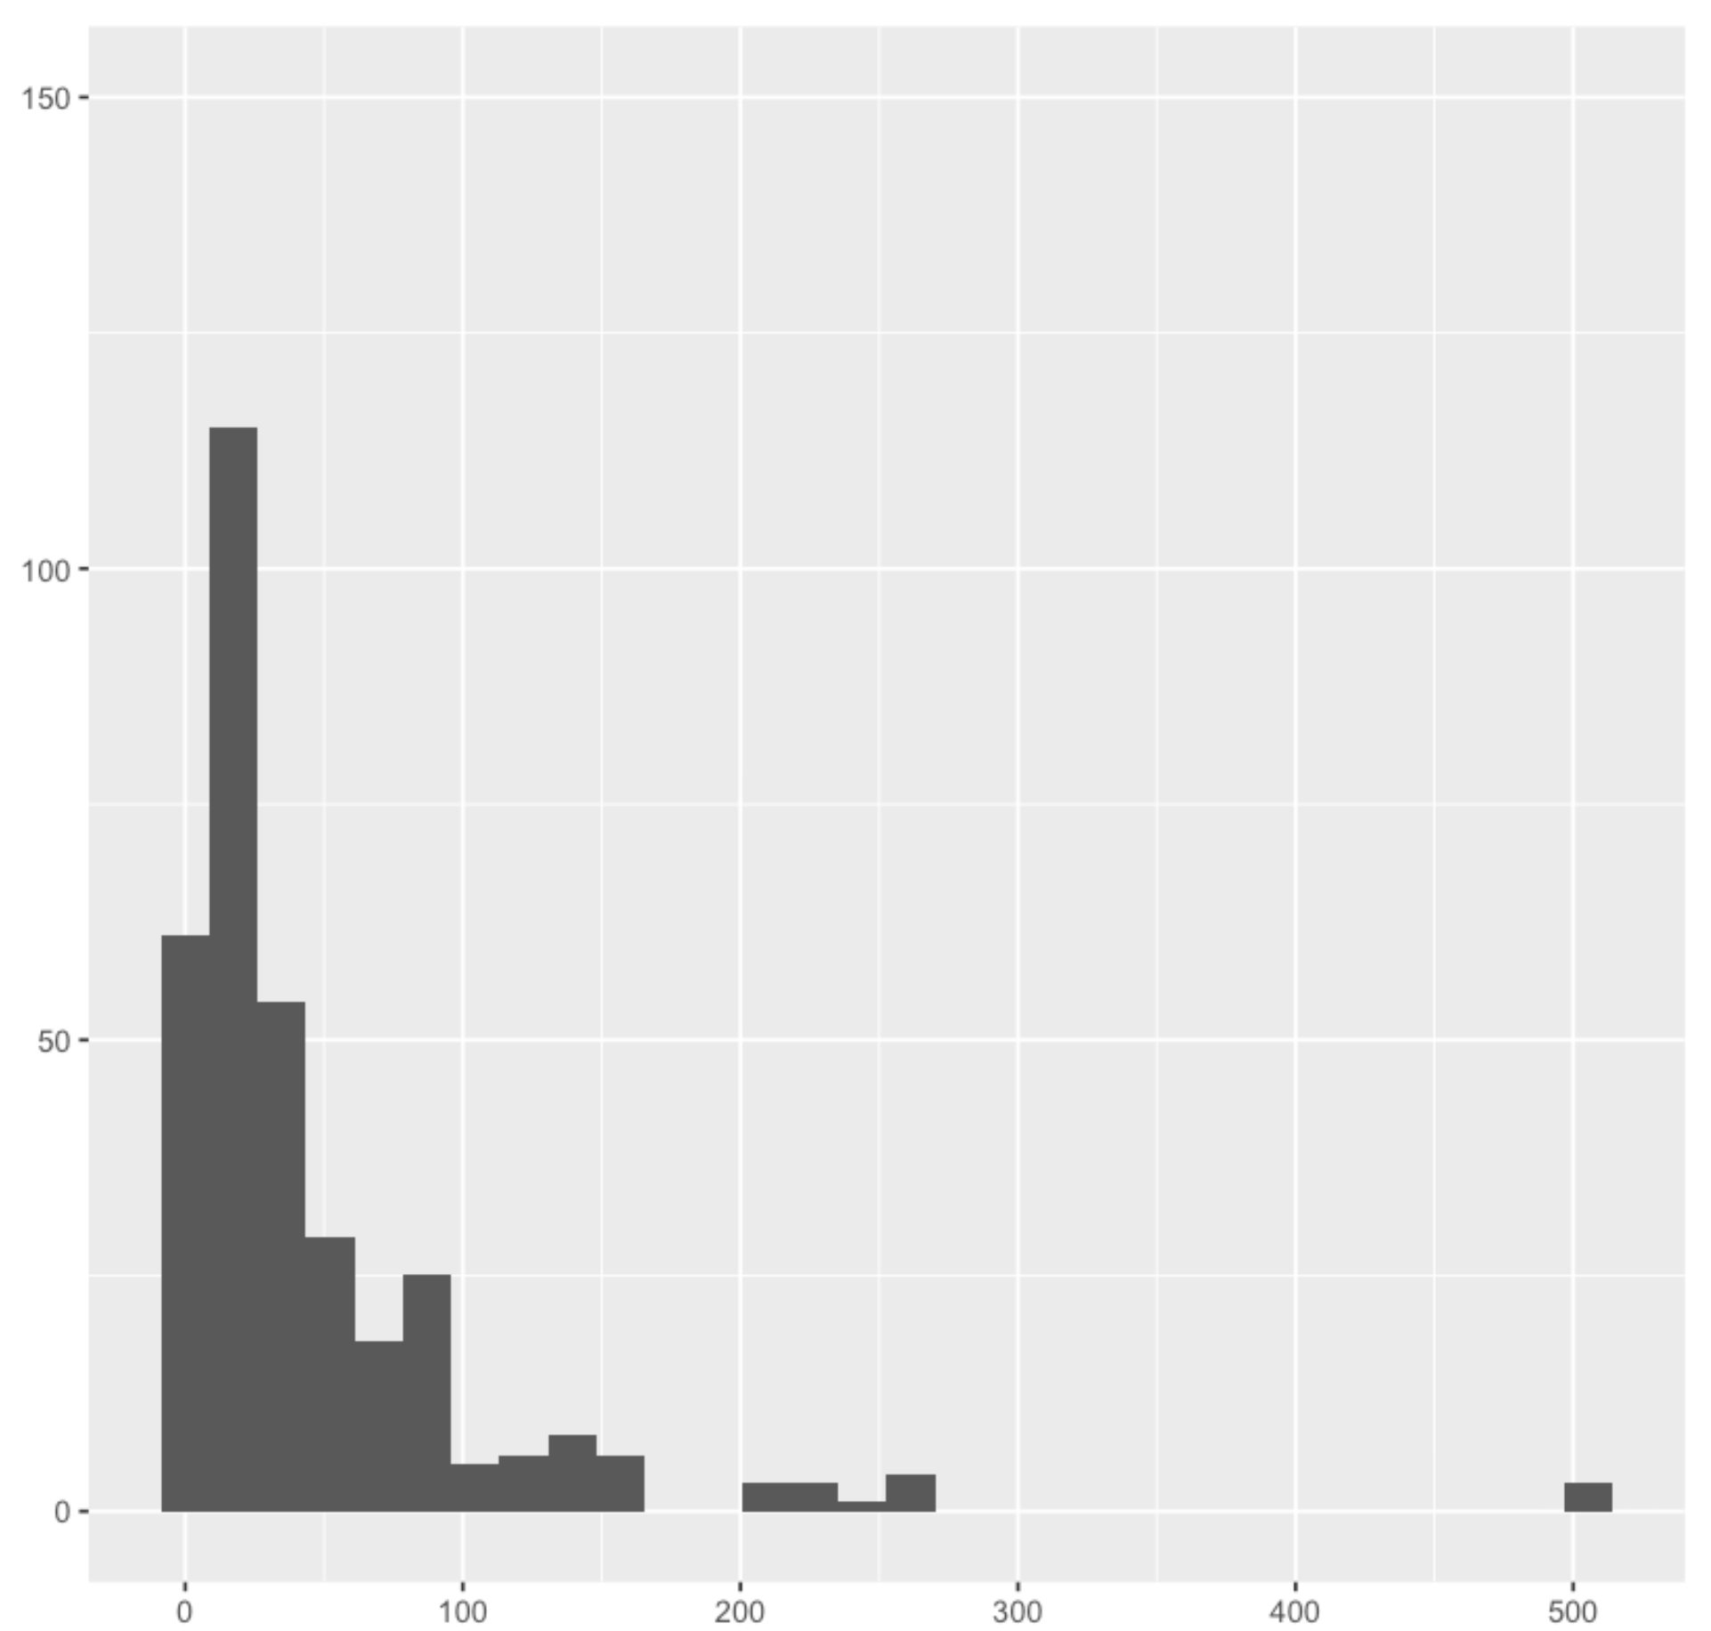
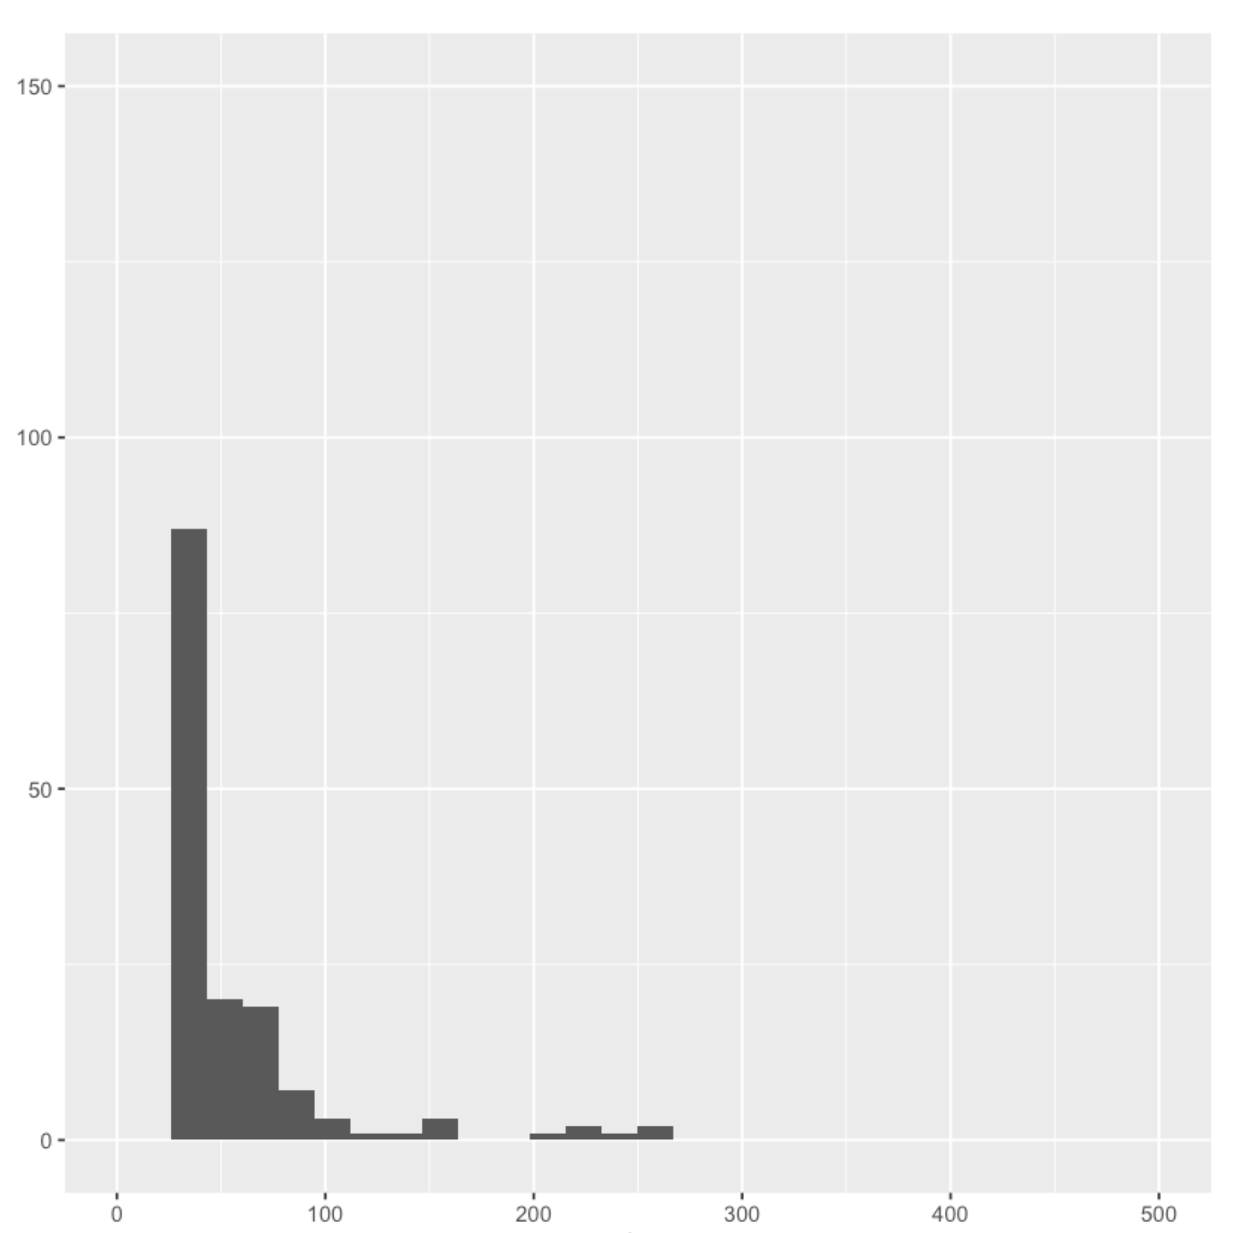
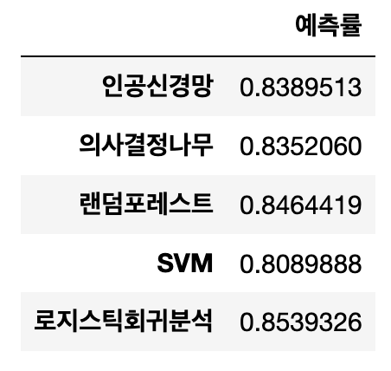
운임비 관련 데이터 분석
운임비별 인원
RandomForest
인공신경망
의사결정나무
SVM
로지스틱회귀분석
운임비별 생존인원
운임비별 사망인원

Slide 6
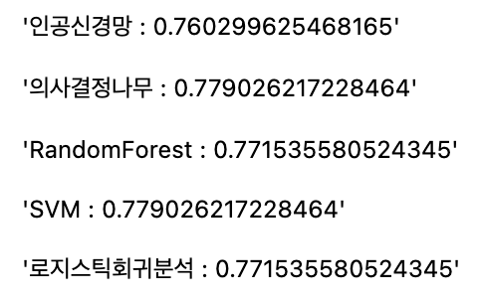
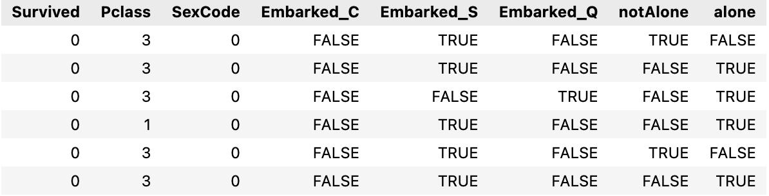
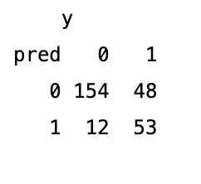
가족 관련 데이터 분석
가족구성원 유무에 따른 생존자 예측
형제자매,부모자식 중 1명이라도 존재하면 notAlone == TRUE
1명도 존재하지 않으면 alone ==TRUE
예측값
가족구성원 유무 칼럼 추가 전보다 예측률이 낮아짐, 테이블 결과( 5 : 5 ) 부정확함

Slide 7
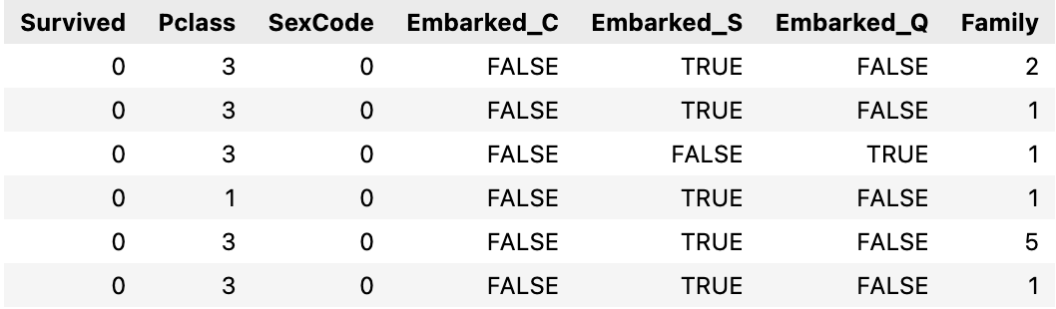
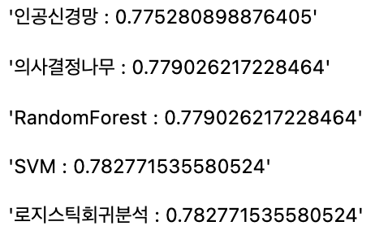
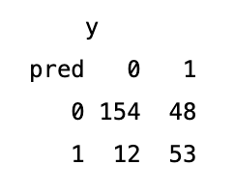
2. 가족구성원 숫자에 따른 생존자 예측
예측값
Family == SibSp + Parch + 1(자기자신)
가족구성원 숫자 칼럼 추가 전보다 예측률이 올라갔지만,
테이블 결과( 5 : 5 ) 부정확함

